Slide 1

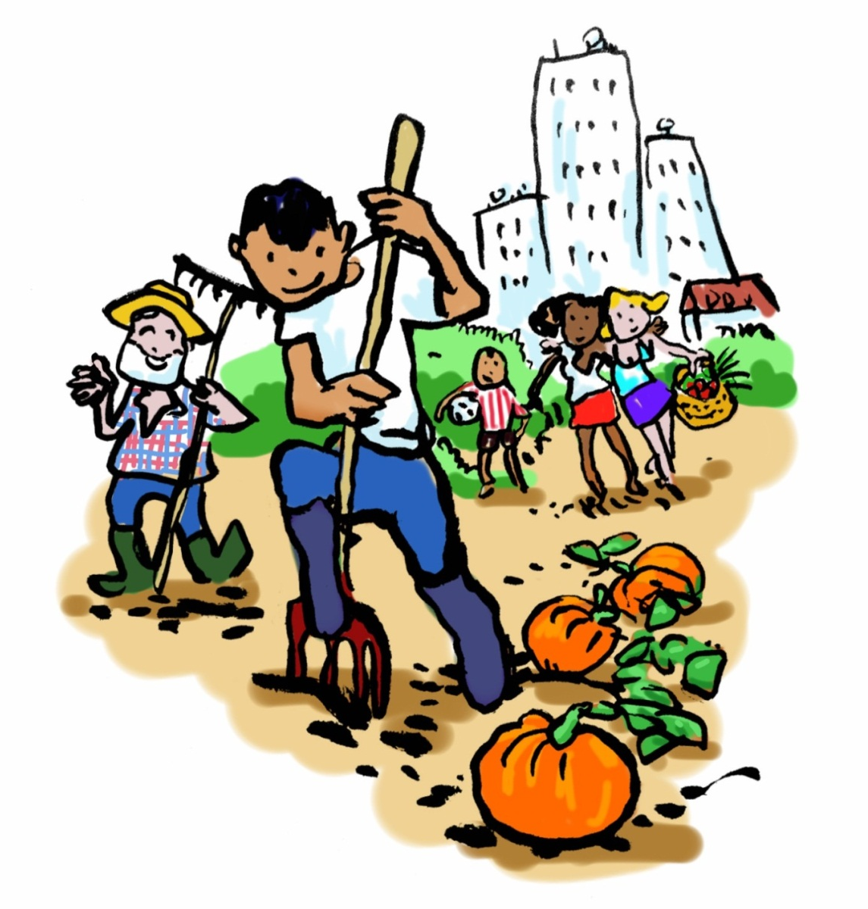



Atelier jardin 5ème
Les saisons
Collège Ronsard
Mars 2016
Fichier sous licence Creative Commons
Lors de l’utilisation de ce fichier, citer reseaumarguerite.org et l’auteur.trice

Slide 2
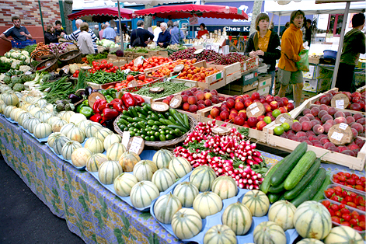
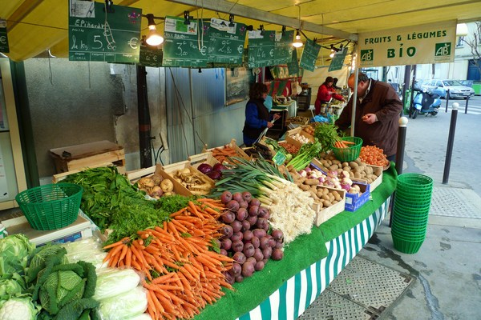
« Y’a plus de saison ! »
1
2

Slide 3
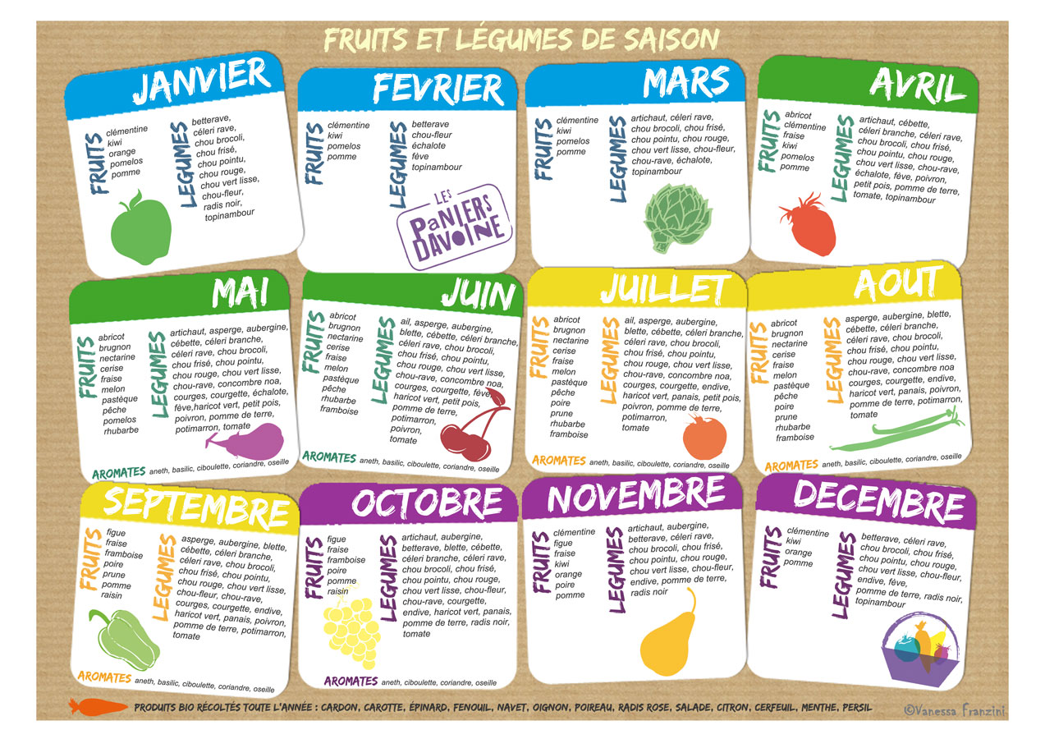
Quizz : retrouve le mois où on peut manger ces fruits et légumes
1
2
3

